Slide 1
РЕАЛИЗАЦИЯ НОВЫХ СПЕЦПРОЕКТОВ ПРОГРАММЫ «РУХАНИ ЖАҢҒЫРУ»
КАК ВЕКТОР СОВРЕМЕННОГО ВОСПИТАНИЯ ДЕТЕЙ И МОЛОДЕЖИ
КӨКШЕТАУ - 2020

Slide 2
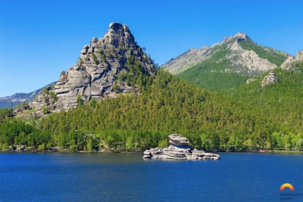
РЕАЛИЗАЦИЯ ПРОГРАММЫ
«РУХАНИ ЖАҢҒЫРУ» В СИСТЕМЕ ОБРАЗОВАНИЯ АКМОЛИНСКОЙ ОБЛАСТИ
2017 -
2020
5000
мероприятий районного, городского, областного уровней
120 тыс.
школьников и студентов приняли участие в мероприятиях
230
музеев ведут краеведческую работу в школах и колледжах области
Разработан и введен в образовательный процесс учебник «Өлкетану»
Организованы сакральные туры для школьников Акмолинской области, Казахстана и Российской Федерации
Открыты 2 технопарка, IT-центр, 555 IT-классов, 151 полнокомплектный кабинет робототехники

Slide 3
Организации образования Акмолинской области
ВУЗы
школы
колледжи
Организации дополнительного образования
Учебно-методические центры
3
555
32
4
56

Slide 4
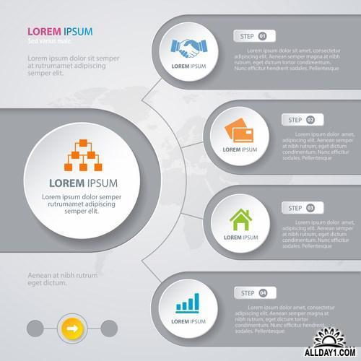
Экологиялық ағарту
500
школьников
Обучено основам волонтерской деятельности
4
Экологических выхода
300
Туған өлке қамқорлық
10 тыс.
900 бригад по озеленению, 160 школьных лесничеств, 75 бригад юных экологов

Slide 5
 | Спецпроект «Экологиялық ағарту»
1 | Создание инфраструктуры для раздельного сбора мусора на базе всех общеобразовательных организаций (детский сад-школа-колледж) и проведение мастер-классов по сортировке мусора для детей дошкольного и школьного возраста | Установка контейнеров для раздельного сбора мусора | Управление образования, отделы образования, колледжи | сентябрь-декабрь | Организация пространства для раздельного мусора в каждой организации образования, проведение информационной работы по сортировке мусора среди детей и подростков
2 | Проведение экологического часа в онлайн формате | Экологические часы | Управление образования, отделы образования, колледжи | Октябрь-ноябрь | Проведение серии экологических часов в организациях образования
3 | Реализация проекта «Туған өлкеме қамқорлық» |  | Управление образования, отделы образования, колледжи | в течении года | Организация научных проектов среди учащихся по вопросам экологии. Проведение Эко-фестиваля: защита научных проектов, эко-квесты, мастер-классы по созданию арт-объектов из мусора, защита научных проектов по насущным проблемам экологии, подготовка театральных постановок, изготовление изделий из экоматериала, возможно с использованием вторичного сырья.
4 | Организация экочелленджей и проведение экологических субботников по сбору мусора |  | отделы образования, колледжи | в течении года | Регулярное проведение субботников на территории организаций образования
5 | Создание экологического движения по продвижению экологических инициатив среди учащихся и молодежи | Организация работы экологических отрядов | Управление образования, отделы образования, колледжи | в течении года | Организация работы экологических отрядов и экологического «десанта» среди школьников и студентов
6 | Проведение экологических акций по охране природы, экономии электроэнергии и водных ресурсов | акции | Управление образования, отделы образования, колледжи | в течении года | Экологические акции в дистанционном режиме
7 | Выпуск и размещение обучающих видеороликов по бережному отношению к окружающей среде | Размещение видеороликов | Управление образования, отделы образования, колледжи | в течении года | Размещение видеороликов в социальных сетях организаций образования

Slide 6
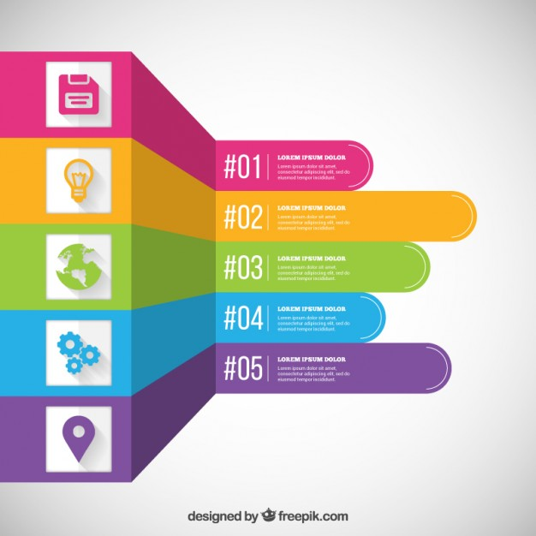
Дәстүр мен ғұрып
54 студии ДПИ
1453 школьника вовлечены ДПИ
23 Клуба “Абай әлемі”
15 студий носят названия «НАРОДНЫЙ»
2 тыс. школьников учавствуют в поэтических конкурсах

Slide 7
 | Спецпроект «Дәстүр мен ғұрып»
1 | Создание и активное продвижение в СМИ и социальных сетях контента, связанного с традициями и обычаями. | Челлендж | Отделы образования, колледжи | на постоянной основе | Регулярное размещение контента о национальных обычаях и традициях в социальных сетях организаций образования, родительских и детских чатах.
2 | Организация комплекса онлайн-мероприятий по поддержки народного творчества. | виртуальные выставки, онлайн-фестивали | Отделы образования, колледжи | сентябрь-декабрь | Выставки национальных ремесел, недели моды национальной одежды. Проведение фестивалей «Жырау», смотров юных театралов, художников, мастеров декоративного и прикладного искусства.
3 | Организация комплекса онлайн-мероприятий «Уникальные блюда казахской кухни». | демонстрация мастер-классов, роликов в социальных сетях | Отделы образования, колледжи | сентябрь-октябрь | Проведение онлайн-мастер-классов по приготовлению блюд национальной кухни
4 | Разработка и запуск в социальных сетях видеороликов «100 казахских традиций» и «100 национальных блюд Казахстана». | видеоролики | Отделы образования, колледжи | сентябрь-декабрь | Регулярное размещение контента о национальных обычаях, национальной кухни в социальных сетях организаций образования, родительских и детских чатах.
5 | Открытие специальных разделов в СМИ и интернет-траницах, пропагандирующих национальные традиции и обычаи. | Открытие рубрик в социальных сетях УО | Управление образования | сентябрь-декабрь | Регулярная работа в интернет-пространстве
7 | Региональный выставка-конкурс декоративно-прикладного искусства «Шеберлер қаласы». | Выставка-конкурс | Управление образования, областной учебно-методический центр по работе с творчески одаренными детьми, отделы образования | август | Формирование активного познавательного интереса к художественной обработке традиционных материалов в казахском декоративно-прикладном искусстве
8 | Конкурс национальных блюд среди студентов колледжей «Бесаспап аспазшы». | Конкурс | Управление образования, колледжи | ноябрь | Проведение в колледжах области конкурса на приготовление национальных блюд
9 | Реализация проекта «Акберен». | Открытие кружков, поэтических школ | Отделы образования | сентябрь-декабрь | Открытие поэтических школ и кружков юных акынов, приобщение к ораторскому искусству детей, склонных к поэтизму.
10 | Публикации статей и интервью в региональных СМИ в рамках специального проекта «Дәстүр мен ғұрып» | Публикация статей | Управление образования, отделы образования, колледжи | сентябрь-декабрь | Публикации статей
11 | Реализация проекта «Ұлттық киім трендте» | Челлендж, акции | Управление образования, отделы образования, колледжи | сентябрь-декабрь | Организация и демонстрация

Slide 8
Үнем – коғам куаты
11085 вовлечены в общественно-полезную деятельность
32 волонтерских отряда колледжей
400 акций проведено студентами и школьниками

Slide 9
 | Спецпроект «Үнем – коғам куаты»
1 | Разработка и распространение практических советов и навыков по теме «Правила современной жизни» через информационные каналы | Посты в социальных сетях | Управление образования, отделы образования, колледжи | сентябрь-декабрь | Размещение постов, роликов, инфографики
2 | Организация работы экологических волонтерских отрядов организаций образования | Расширение сети экологического волонтерства | отделы образования, колледжи | сентябрь-декабрь | Проработка эко-маршрутов по сбору мусора, уходу за насаждениями
3 | Проведение комплекса практикоориентированных мероприятий по вопросам сохранения ресурсов (финансовых, человеческих, энергетических). | Семинары (вебинары), Тренинги, онлайн-курсы, мастер-классы | Управление образования, отделы образования, колледжи | сентябрь-декабрь | Проведение семинар-тренингов, мастер-классов по вопросам ресурсосберегающих и здоровьесберегающих технологий
4 | Организация работы клубов, направленных на развитие навыков прагматизма среди школьников и студентов. | Деятельность клубов | Управление образования, отделы образования, колледжи | сентябрь-декабрь | Организация работы клубной работы и объединений молодежи, направленных на формирование прагматизма и рациональности среди школьников и студентов.
5 | Организация демонстрации онлайн-лекций «Прагматизм и рационализм». | Организация лекций | Управление образования, отделы образования, колледжи | сентябрь-декабрь | Организация работы онлайн-лекций
6 | Разработка и распространение среди школьников видеороликов, пропагандирующих здоровый образ жизни | Запуск и демонстрация видеороликов | Управление образования, отделы образования | сентябрь-декабрь | Распространение видеороликов
7 | Создание обучающих программ, направленных на развитие навыков тайм-менеджмента, критического мышления, правовой и финансовой грамотности | Обучающая программа в онлайн-формате | Управление образования, отделы образования, колледжи | сентябрь-декабрь | Разработка и запуск программ, направленных на развитие навыков

Slide 10
Кұқыктық мәдениет
555
Добровольных школьных клубов
“Адал ұрпақ”
32
Клуба “Саналы ұрпақ”
300
Онлайн-мероприятий
57 тыс.
школьников и студентов в движение добропорядочности

Slide 11
 | Спецпроект «Құқықтық мәдениет»
1 | Развитие деятельности юридических клиник в формате «coworking», по оказанию правовой помощи детям и их родителям | формате «coworking» | Управление образования, отделы образования, колледжи | В течение года | Организация работы юридических «клиник»
2 | Открытые площадки с педагогами и студентами колледжей «От правового сознания к правовому мирровозрению» | площадки | Управление образования, отделы образования, колледжи | В течение года | Организация работы открытых площадок в организациях образования по правовым вопросам
3 | Организация и проведение выступлений, лекций, бесед в трудовых коллективах организаций образования по правовым вопросам | Организация работы | Управление образования, отделы образования, колледжи | В течение года | Организация выступлений, лекций и бесед в трудовых коллективах о правовым вопросам

Slide 12
Спецпроект «Еңбек-елдің мұраты»
Реализация проекта “Мир профессий”
3 года
28
Кабинеты профориентации
Форум “Открываем мир профессий”
3
18
Стартапов школьников имеют прикладное значение

Slide 13
 | Спецпроект «Еңбек-елдің мұраты»
1 | Организация челленджей в социальных сетях, рассказывающих об истории семей, уже несколько поколений трудящихся в одной сфере | Серия челледжей в социальных сетях | Управление образования, отделы образования, колледжи | сентябрь-декабрь | Организация челленджей
2 | Информационно-разъяснительная работа по пропаганде идей статьи «Социальная модернизация Казахстана: двадцать шагов к Обществу Всеобщего Труда», усиление профориентационной работы в организациях образования | Публикация статей и месседжей в СМИ и соц.сетях | Управление образования, отделы образования, колледжи | сентябрь-декабрь | Организация работы лекторов и спикеров по пропаганде идей статьи «Социальная модернизация Казахстана: двадцать шагов к Обществу Всеобщего Труда»

Slide 14
3 вопрос. Организация осенних каникул

Slide 15
Календарно-тематическое планирование осенних каникул
Дата | Тематика дня | Мероприятия 1-4 классы | Мероприятия 5-9 классы | Мероприятия 10-11 классы | Областные мероприятия
55.555510.11 | «Эрудит-Тир» | Викторины, онлайн-сканворды Игровой конкурс « Страна дорожных знаков» | Онлайн – игра «Что? Где? Когда» | Онлайн Брейн-ринг, Дебатные турниры | Областной центр физической культуры, спорта и НВП «Сила гимнастики» онлайн соревнования среди учащихся «3 -11» классов
 |  | Внешкольные организации: Турнир по шашкам и шахматам «Гроссмейстер нашего двора»; Инженерно-технический квест мастер-класс «В гостях у мастера».
6.11 | «Осенний РазГуляй»: | Осенние поделки | Модный показ осенних коллекций | Осенние мотивы в моей поэзии | Областной учебно-методический центр по работе с творчески одаренными детьми Заочный конкурс видеороликов «Салты жақсының халқы жақсы»
 |  | Внешкольные организации: Заочный конкурс рисунков «Мой любимый учитель»; Творческая мастерская «Живопись на воде» онлайн мастер-класс живописи на воде, выполнение композиции «Волшебный цветок»; Веселые старты на свежем воздухе.

Slide 16
7.11 | День кино«Фильм! Фильм! Фильм!» | Коллективный просмотр фильмов по ссылкам с обсуждением в классах и группах | Коллективный просмотр фильмов по ссылкам с обсуждением в классах и группах | Коллективный просмотр фильмов по ссылкам с обсуждением в классах и группах
 |  | Внешкольные организации: Онлайн-беседа «Уроки вежливости»; «Киномания» - игра-викторина для любителей кино, посвященная дню казахстанского кино. Челендж#ДеньКино
8.11 | «Хогвартс» | Зельеварение (квесты для начинающихкулинаров) Викторина «В стране полезных витаминов» | Мир оживших предметов (квест юныхфокусников и иллюзионистов) | «Шоу Тесла» (научные ШОУ среди школьников)
 |  | Внешкольные организации: Конкурс рисунков «Рыбы в фантазийном стиле»; Technical creativity моделирование. Создание копии морских кораблей и воздушных лайнеров и т.д; «Әлемдік проблемалар» дебат.
9.11 | Важные навыки | Игра-путешествие «Путешествие в страну «Здраволюбие»(профилактика инфекционных заболеваний)с обсуждением мер профилактики туберкулеза, острых респираторныхзаболеваний. | Акция «10 тысяч шагов к жизни» цикл мероприятий по профилактике туберкулеза и острых респираторных заболеваний | Онлайн-тренинг психологовсошкольниками«У порога самостоятельной жизни». Навыки сохранения репродуктивного здоровья и планирования семьи. Модуль 4 в метдическом пособии для учителей «Здоровье и жизненные навыки» | Областной учебно-методический центр по работе с творчески одаренными детьми Проведение областной викторины «Что я знаю о туберкулезе и короновирусе»

Slide 17
10.11 | «PROF: цифровой мир» | Проведение онлайн – курса по основам программирования | Диспут «+ и – сетевых игр» Лучший видео- ролик « Все люди разные, но права у них одинаковые» | Цифровая среда: Правила разработки проекта | Областной учебно-методический центр по работе с творчески одаренными детьми Проведение хакатона среди школьников Областной центр физической культуры, спорта и НВП Онлайн соревнования по национальным видам спорта «Тоғызкұмалақ» Лучший видео- ролик Областной учебно-методический кабинет Лучший видео- ролик «Все люди разные, но права у них одинаковые»
 |  | Внешкольные организации: «Творение рук» онлайн-выставка работ обучающихся отделения декоративно- прикладного искусства; GUEST игра на местности; Беседа «О неформальных движениях молодежной субкультуры: за и против».
11.11 | «Поиск: Академия полезных действий» | Челлендж «Полезные привычки» Мастерская рисунков «Природа моего края» | Акция «Мои добрые дела» | Тренинг «Управление конфликтами» | Областной центр физической культуры, спорта и НВП Онлайн соревнования по национальным видам спорта «Бес асық»

Slide 18
12.11 | День творческих историй | Театральное шоу (пальчиковый театр, театр теней, театр кукольных миниатюр) | FlatLay Съемка и демонстрация сверху красиво разложенных на столе или на полу предметов | Мой новый Эмодзи Проектирование новых графических смайликов и символы, которые используются вместо слов для передачи эмоций, настроения или какого-то смысла в сообщениях и на сайтах.
 |  | Внешкольные организации: Заочный конкурс видеороликов «Правила дорожного движения»; Презентационный кейс «Мир профессий»
13.11 | День спорта | Веселые старты | Мои спортивные достижения | Диспут «Спорт как образ жизни» | Областной учебно-методический центр по работе с творчески одаренными детьми Областной конкурс «Алтын сақа»

